Slide 1
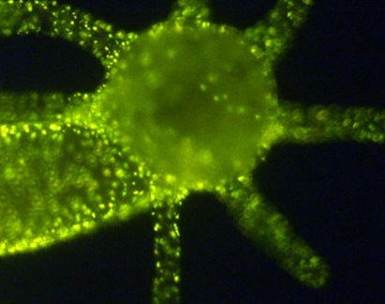
LICEO SCIENTIFICO STATALE “ARTURO LABRIOLA”
Laboratorio di NanoBioTecnologie NANOBIOTECH
Studiando la risposta di un organismo modello invertebrato (Hydra vulgaris) è possibile capire in che modo i nuovi nanomateriali e nanodispositivi diversi per composizione degli elementi, dimensione, forma e chimica di superficie interagiscono con i sistemi biologici.
Lo studio degli effetti dei nanomateriali su Hydra, avviene attraverso l’osservazione al microscopio della morfologia e del comportamento, la rigenerazione di parti del corpo amputate e del repertorio cellulare.
A livello molecolare, è possibile correlare il trattamento con nanomateriali all’espressione di geni specifici per lo stress ossidativo, la morte programmata o il differenziamento cellulare. In questo modo si ottengono informazioni complete sugli effetti tossici dei materiali per gli organismi e l’ambiente, ma anche su come tali materiali possono essere utilizzati per produrre farmaci “intelligenti” nel campo della medicina rigenerativa e nella cura dei tumori.
Napoli, 22 Maggio 2019

Slide 2
LICEO SCIENTIFICO STATALE “ARTURO LABRIOLA”
Laboratorio di Ottica applicata ai Nanosensori e alla Termografia OPT-SENS&TERM
In seguito alla fabbricazione, i nanosensori vengono caratterizzati mediante tecniche ottiche e morfologiche. Se costruiti in oro ed opportunamente ingegnerizzati, possono essere impiegati per l’analisi e la detection di piccolissime quantità di analiti chimici e biologici di vario genere
La tecnica termografica fa uso di diverse tipologie di termocamere con sensori nel vicino, medio e lontano infrarosso.
Consente un’analisi non distruttiva e non invasiva del campione in esame e per tale motivo trova applicazione in innumerevoli campi: ingegneria, medicina, veterinaria, agricoltura
Napoli, 22 Maggio 2019

Slide 3
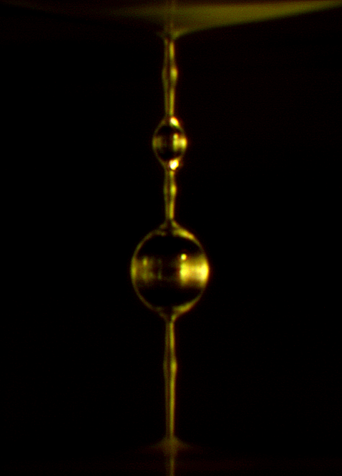
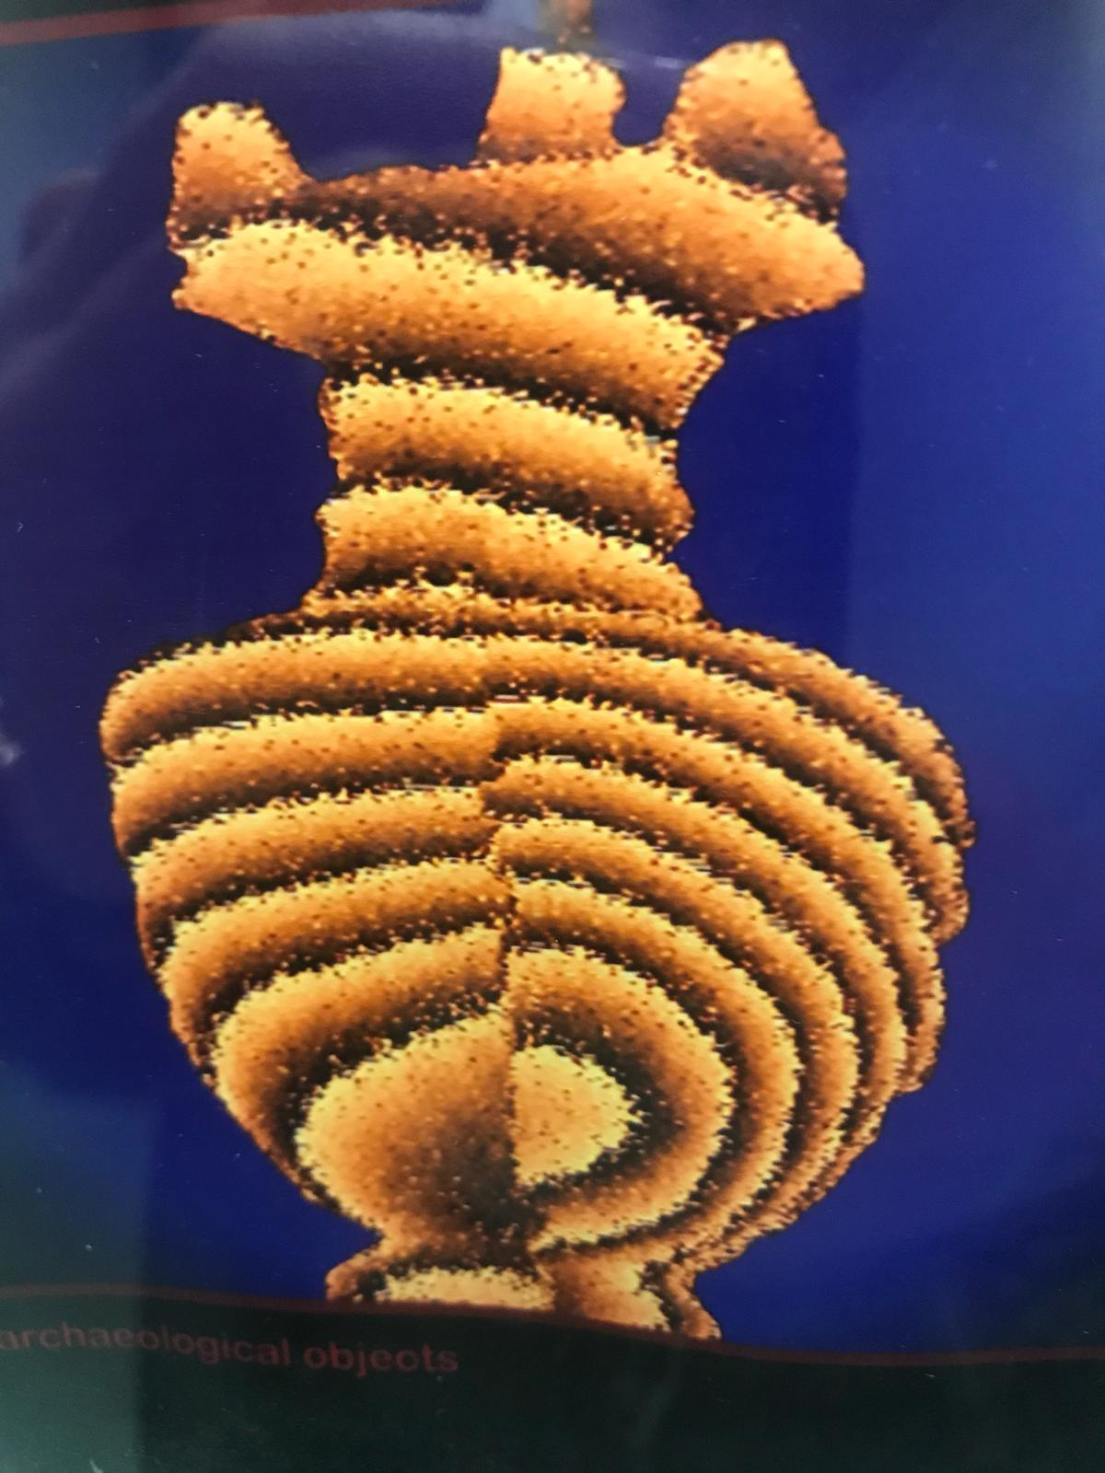
LICEO SCIENTIFICO STATALE “ARTURO LABRIOLA”
Laboratorio di inkjet printing non convenzionale -OPT-PRINT-
Laboratorio di diagnostica ottica OPT-DIAGN
Analisi non distruttive utilizzate in vari campi delle scienze e nell'industria per valutare le proprietà di un sistema senza causare danni al campione in esame. Applicazioni: beni culturali, aerospazio, biologia; su scala macroscopica che microscopica. Le dimensioni dei campioni analizzati, infatti, variano da pochi micron (cellule, batteri, alghe) a decine di centimetri
La deposizione controllata (printing) di materiali liquidi (ink) è di fondamentale importanza per la fabbricazione di una vasta gamma di dispositivi che trovano applicazione in settori quali la microelettronica e la biomedicina. In modo analogo alle stampanti commerciali a getto di inchiostro che usano effetti termici o piezoelettrici in corrispondenza di un ugello di uscita.
Il laboratorio di inkjet printing non convenzionale sviluppa tecniche innovative di printing che siano adatte a liquidi anche altamente viscosi e con risoluzioni fino al millesimo di millimetro.
Napoli, 22 Maggio 2019

Slide 4
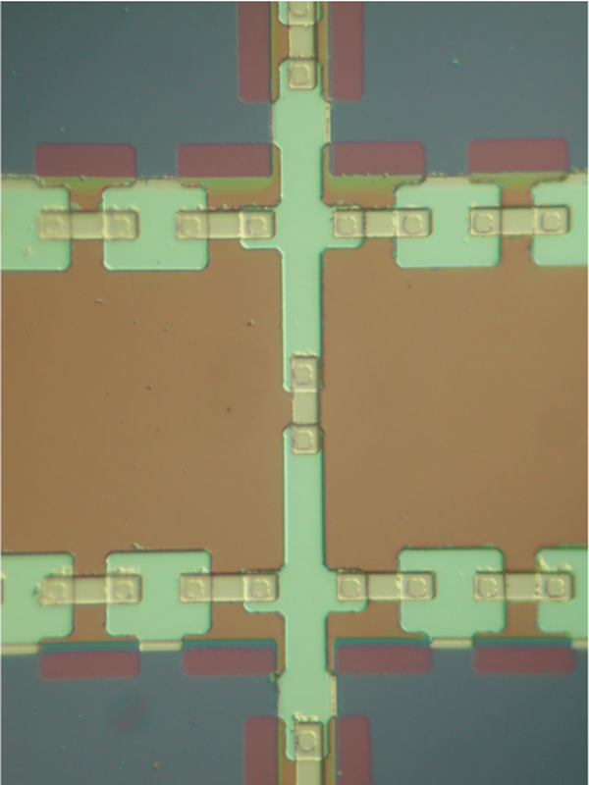
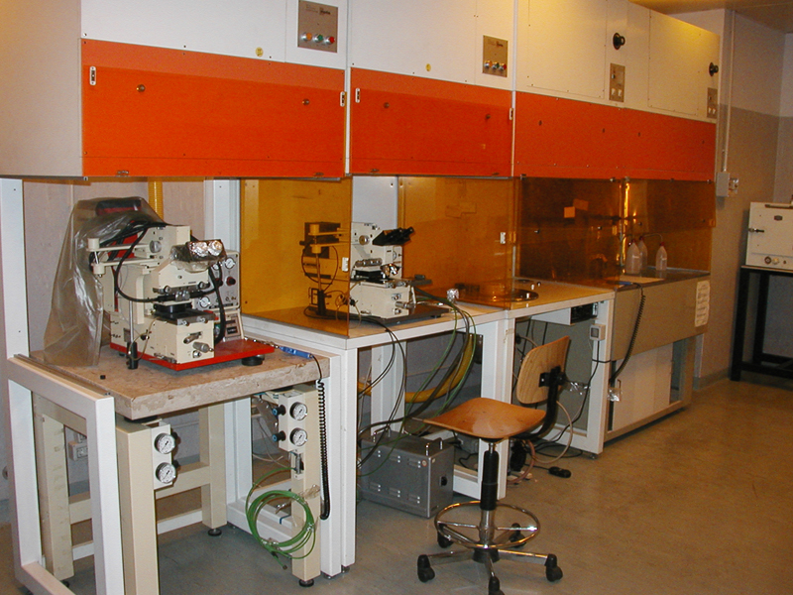
LICEO SCIENTIFICO STATALE “ARTURO LABRIOLA”
Laboratori di Fotolitografia, Deposizione di film sottili, Misure criogeniche CRIO-PHOTOLIT
La realizzazione dei dispositivi a superconduttore sfrutta le principali tecniche di fabbricazione dei dispositivi integrati. La strumentazione utilizzata durante il processo di fabbricazione varia in base ai materiali impiegati, che includono tra le altre, tecniche di polverizzazione catodica, di evaporazione o di modellazione chimica o fisica. La caratterizzazione elettronica dei dispositivi avviene tramite una strumentazione di misura a basso rumore e tramite inserti criogenici per raggiungere le bassissime temperature critiche richieste. Nella progettazione della sensoristica basata sui superconduttori vengono utilizzate particolari configurazioni i cui criteri variano in base alle molteplici applicazioni. Tra le principali, spiccano i magnetometri per la biomedicina o i nanoSQUID per il nanomagnetismo.
Napoli, 22 Maggio 2019

Slide 5
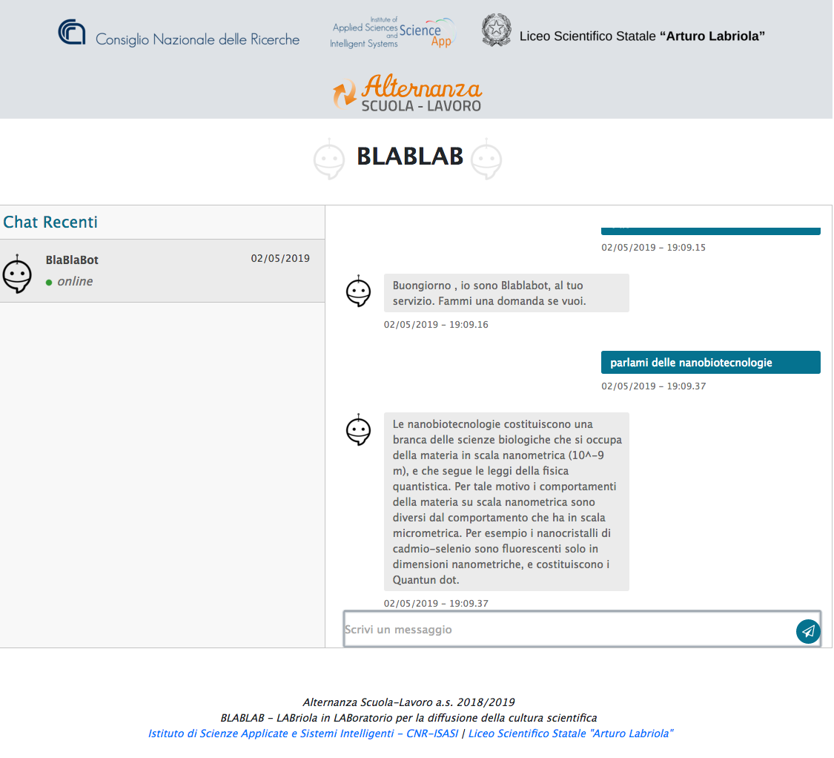
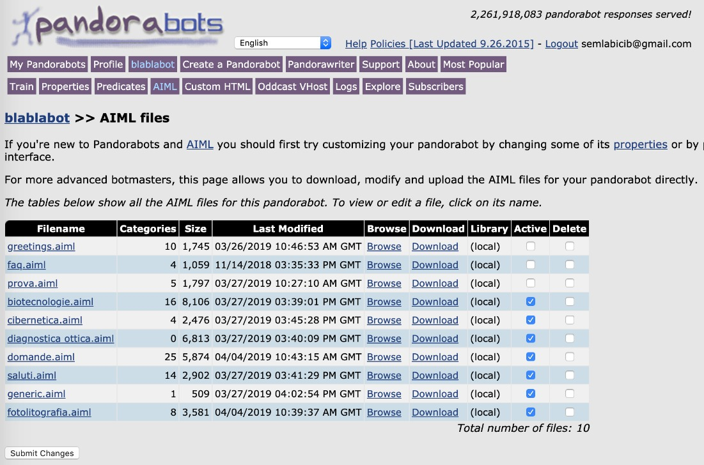
LICEO SCIENTIFICO STATALE “ARTURO LABRIOLA”
Laboratorio di CIBERNETICA e SEMANTIC MULTIMEDIA
I ricercatori del gruppo di Intelligenza Artificiale e semantic multimedia ci hanno mostrato come costruire la nostra CHAT BOT come descritto in dettaglio nel POSTER accanto! La chat-bot è un software, basato su tecniche e metodologie di Intelligenza Artificiale, per simulare una conversazione con un essere umano. Il nostro interlocutore è un agente virtuale con cui possiamo chiacchierare o a cui possiamo fare domande di vario tipo.
La Cibernetica trova terreno fertile di studio e sperimentazione nella ROBOTICA.
1) Linguaggio: AIML
2) Interfaccia di sviluppo: GaitoBot
3) Pubblicazione Web: PandoraBots
Chatbot link:
http://smcm.isasi.cnr.it/blablabot
Napoli, 22 Maggio 2019

